Slide 1
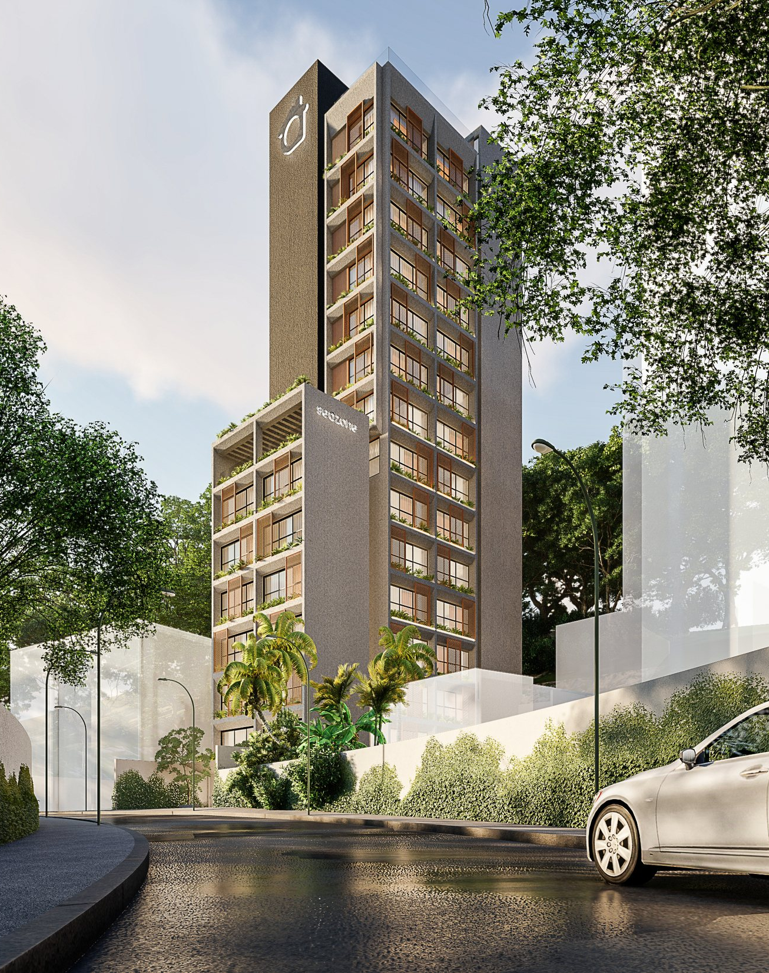

BOOK DE PREMISSAS DE FACHADA E INTERIORES
Salvador
Spot
Lançamento × Executivo · Fachada · Interiores
Base: imagens de lançamento (P124) · Projeto Executivo de Arquitetura GS Arquitetos (fachadas 13 e 14/15, 31/07/2026) · Conferência de Projetos Executivos · Memorial Descritivo · Premissas de Projeto · LOG de considerações · moodboard e memorial de interiores
Rua Milton Oliveira · Barra · Salvador/BA
DOCUMENTO TÉCNICO INTERNO

Slide 2

CONTEXTUALIZAÇÃO
O objetivo deste material
Consolidar as premissas de fachada e interiores do Salvador Spot a partir da leitura cruzada entre as imagens de lançamento, o projeto executivo da GS Arquitetos, o briefing de premissas e o projeto de interiores: o que a imagem vendeu, o que o executivo traz e o que validar antes da compra.
AO ABRIR ESTE BOOK, OBRAS DEVE CONSEGUIR RESPONDER
O que as imagens de lançamento mostram na fachada?
Onde o executivo diverge da imagem vendida?
1
Leitura da fachada
o que compõe cada volume
Quais revestimentos externos NÃO podem ser comprados ainda?
2
Mapa de texturas
fachada · 12 elementos
Como são os brises, as floreiras e o pergolado?
3
Vistas especificadas
esquina e rooftop
Qual é o conceito de interiores que deve ser seguido?
4
Executivo
elevações e revestimentos
O que não pode ser alterado sem validação?
5
Lançamento × executivo
fachada e interiores
Quais pontos ainda precisam ser validados?
6
Interiores
recepção, rooftop, unidades
7
Briefing de projeto
Regra do material: nenhuma informação foi inventada. Fontes (1.14 - [2074] Salvador Spot / 02 - Projetos): 05 - Imagens 3D, 07 - Projeto Executivo (PE-ARQ R11), 06 - Projeto Legal, 09 - Memorial Descritivo, 10 - Projeto de Interiores, 00 - Premissas de Projeto e 12 - Conferência de Projetos. Índices urbanísticos, áreas e custos não fazem parte deste Book.
opções marcadas × projeto
8
Pontos de atenção
travadas · checklist
SALVADOR SPOT · BOOK DE PREMISSAS DE FACHADA E INTERIORES · 02

Slide 3

01 · FACHADA
Premissas e especificações
Leitura geral · mapa de texturas · vistas com marcação · lançamento × executivo
SALVADOR SPOT · BOOK DE PREMISSAS DE FACHADA E INTERIORES · 03

Slide 4
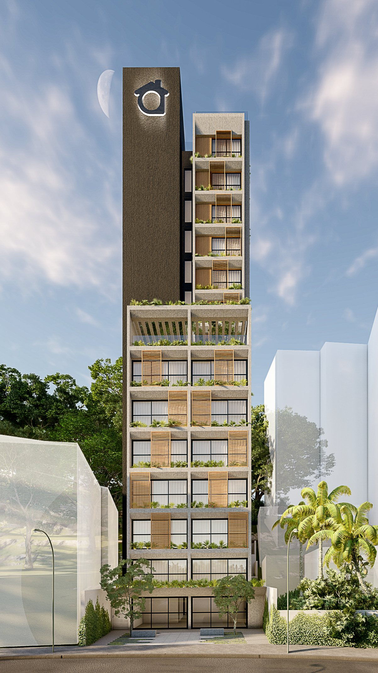
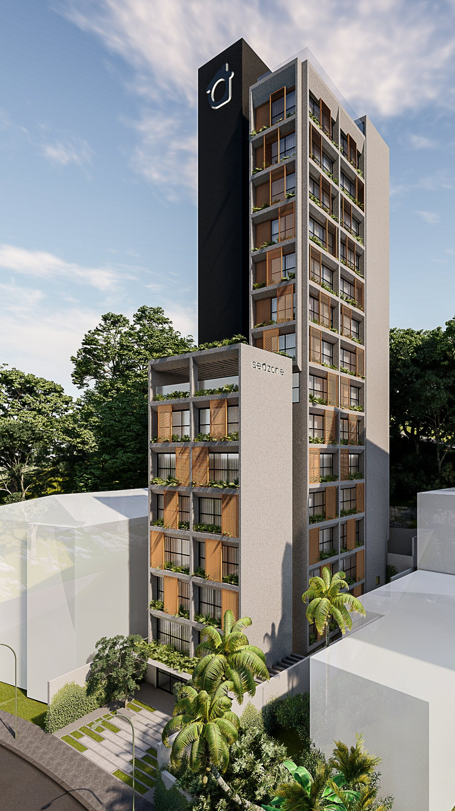
01 · FACHADA
Leitura geral: o que compõe a fachada
LANÇAMENTO · FRENTE
LANÇAMENTO · ESQUINA
LEGENDA
1
1
Logo-casinha iluminado
topo da torre escura (letreiro na caixa d'água)
7
2
Torre escura texturizada
volume vertical em tom grafite/marrom
3
Textura cinza clara granulada
volumes das unidades, pilares e bordas
2
4
Brises móveis ripados
painéis de madeira em frente às janelas
8
5
Esquadrias pretas
caixilho quadriculado, vidro incolor
4
6
6
Floreiras em todas as lajes
caqueiros com vegetação na borda
5
3
7
Painel amadeirado
fundo das sacadas, ao lado das janelas
8
Pergolado ripado
terraço sobre o volume frontal
9
Térreo envidraçado
recepção com caixilho preto
9
10
10
Piso externo com grama
placas claras, faixas verdes e bancos
SALVADOR SPOT · BOOK DE PREMISSAS DE FACHADA E INTERIORES · 04

Slide 5
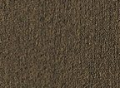
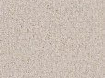

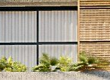


01 · FACHADA · MAPA DE TEXTURAS
Texturas e acabamentos da fachada (1/2)
Amostras extraídas das imagens de lançamento (P124): referência visual, não substitui amostra física. Especificação: Executivo PE-ARQ R11 (fachadas), Premissas, Memorial e Conferência.
T01
Torre escura texturizada
T02
Textura cinza clara granulada
T03
Brise móvel ripado
Aplicação: volume vertical da circulação e caixa d'água.
Aplicação: volumes das unidades, pilares, bordas e empenas.
Aplicação: frente das janelas das unidades.
Especificação: imagem: textura escura grafite/marrom · executivo: textura Ibratin cor Leeds Máximo.
Especificação: imagem: cinza claro granulado · executivo: pastilha Atlas Rubi SG-8409 (terracota) e Cinza Chumbo B-2134.
Especificação: imagem: ripas horizontais de madeira · briefing: PVC · memorial: madeira · executivo: brise móvel / alumínio ripado.
Obra: tom próximo, mas a conferência reprova os revestimentos do executivo. A VALIDAR.
Obra: diverge da imagem vendida (conferência ARQ #19). CRÍTICO · A VALIDAR.
Obra: material em disputa (D2/D16). A VALIDAR.
T04
Esquadrias pretas
T05
Painel amadeirado
T06
Floreiras nas lajes
Aplicação: janelas e portas-janela das unidades.
Aplicação: fundo das sacadas, ao lado das janelas.
Aplicação: borda de todas as sacadas.
Especificação: imagem: caixilho preto quadriculado · briefing: linha 32 gold, PVC ou alumínio anodizado · executivo: alumínio com vidro incolor.
Especificação: imagem: painel liso amadeirado · sem indicação no executivo nem no memorial.
Especificação: imagem: caqueiros com vegetação · executivo: caqueiros com pintura cimento queimado escuro.
Obra: executivo não declara linha nem cor; vidro depende do laudo térmico. A VALIDAR.
Obra: definir material resistente a intempérie. PENDENTE.
Obra: sem projeto de paisagismo (conferência). A VALIDAR.
SALVADOR SPOT · BOOK DE PREMISSAS DE FACHADA E INTERIORES · 05

Slide 6
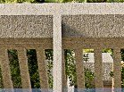

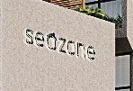
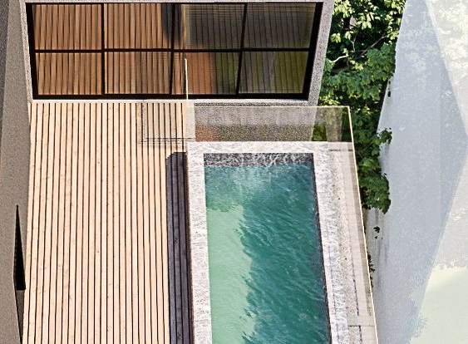
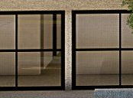

01 · FACHADA · MAPA DE TEXTURAS
Texturas e acabamentos da fachada (2/2)
Amostras extraídas das imagens de lançamento (P124): referência visual, não substitui amostra física. Especificação: Executivo PE-ARQ R11, Premissas, Memorial e Conferência.
T07
Pergolado ripado
T08
Logo-casinha iluminado
T09
Letreiro seazone
Aplicação: terraço sobre o volume frontal.
Aplicação: topo da torre escura.
Aplicação: empena cinza do volume frontal.
Especificação: imagem: ripas claras · memorial: estrutura metálica aço corten com madeira · executivo: pergolado com proteção ignifugante.
Especificação: imagem: logo branco com luz de contorno · minuta do memorial: letreiro na caixa d'água com ponto de força.
Especificação: imagem: letras escuras sobre a textura clara · memorial: nome do edifício na fachada.
Obra: material e acabamento sem detalhe. A VALIDAR.
Obra: luminotécnico não contratado. PENDENTE.
Obra: sem detalhe de material, fixação e iluminação. PENDENTE.
T10
Rooftop: vidro, deck e piscina
T11
Térreo envidraçado
T12
Piso externo e jardins
Aplicação: 15º pavimento.
Aplicação: recepção e acesso.
Aplicação: recuo frontal e acesso.
Especificação: guarda-corpo de vidro com perfil "U" inox · deck em porcelanato imitando madeira 120×20 · piscina esverdeada 20×20 (briefing).
Especificação: imagem: caixilho preto · executivo: porta em alumínio com vidro incolor + painel alumínio ripado · briefing: comuns imitando madeira.
Especificação: imagem: placas claras com faixas de grama e bancos · executivo: piso drenante permeável · briefing: floreira em alvenaria + banco de cobogó iluminado.
Obra: executivo: guarda-corpo em alumínio e vidros laminados. A VALIDAR.
Obra: cor das esquadrias comuns diverge (preto × amadeirado). A VALIDAR.
Obra: sem paginação de piso externo. A VALIDAR.
SALVADOR SPOT · BOOK DE PREMISSAS DE FACHADA E INTERIORES · 06

Slide 7
01 · FACHADA · VISTA + ESPECIFICAÇÃO
Esquina e volume frontal
LANÇAMENTO · ESQUINA
# | Elemento | Especificação (imagem × executivo) | Status
01 | Torre escura | Textura escura × Ibratin Leeds Máximo | A VALIDAR
02 | Letreiro seazone | Letras escuras na empena · sem detalhe | PENDENTE
03 | Empena | Cinza clara granulada × pastilha Rubi / Chumbo | A VALIDAR
04 | Brises | Madeira ripada × PVC (briefing) × alumínio (executivo) | A VALIDAR
05 | Esquadrias | Pretas × alumínio sem cor definida | A VALIDAR
06 | Floreiras | Vegetação × cimento queimado escuro | A VALIDAR
07 | Pergolado | Ripado claro × aço corten + madeira (memorial) | A VALIDAR
08 | Jardim frontal | Placas + grama × piso drenante | A VALIDAR
1
7
2
5
4
3
6
LEITURA
LEITURA DA ESQUINA
A imagem vendida é cinza clara, com torre escura, brises de madeira e floreiras em todas as lajes. O executivo pinta a mesma massa em pastilha terracota (Rubi) e cinza chumbo: a conferência registra que a indicação está errada e que Lançamentos fará a nova indicação.
8
SALVADOR SPOT · BOOK DE PREMISSAS DE FACHADA E INTERIORES · 07

Slide 8
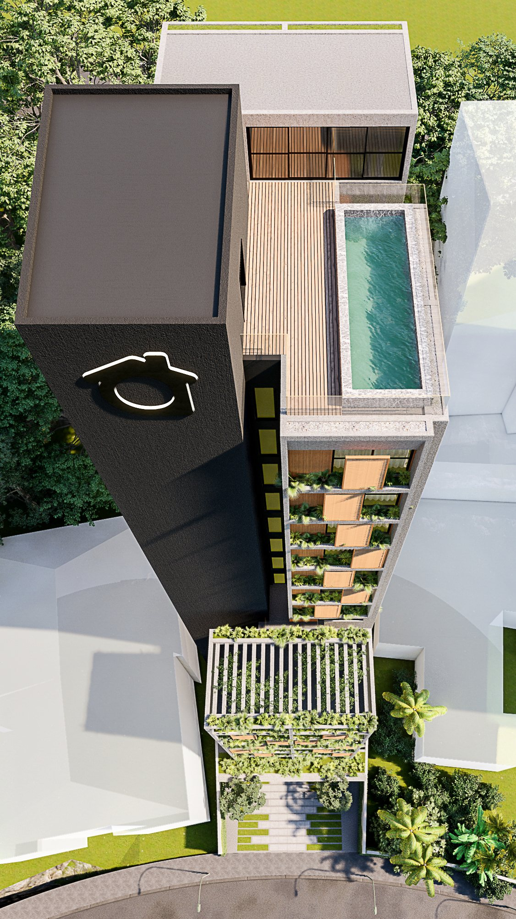
01 · FACHADA · VISTA + ESPECIFICAÇÃO
Vista aérea: rooftop e terraços
LANÇAMENTO · AÉREA
# | Elemento | Especificação | Status
01 | Logo na torre | Casinha iluminada · ponto de força a prever | PENDENTE
02 | Integração | Volume envidraçado, caixilho imitando madeira (briefing) | A VALIDAR
03 | Deck | Porcelanato imitando madeira 120×20 (briefing) | DEFINIDO
04 | Piscina | Revestimento esverdeado 20×20 (briefing) | DEFINIDO
05 | Guarda-corpo | Vidro + perfil "U" inox × alumínio + laminado | A VALIDAR
06 | Terraços | Floreiras com vegetação (imagem) | A VALIDAR
07 | Pergolado | Ripado com vegetação sobre o volume frontal | A VALIDAR
08 | Acesso | Escada e jardim frontal · sem paisagismo | PENDENTE
2
5
3
4
1
6
7
LEITURA
LEITURA DO ROOFTOP
A aérea confirma a piscina esverdeada da premissa e o deck ripado. O rooftop foi redesenhado no executivo para atender aos afastamentos, mantendo o conceito; novas imagens serão feitas após a consolidação do executivo (Relatório de Alterações Seazone).
8
SALVADOR SPOT · BOOK DE PREMISSAS DE FACHADA E INTERIORES · 08

Slide 9
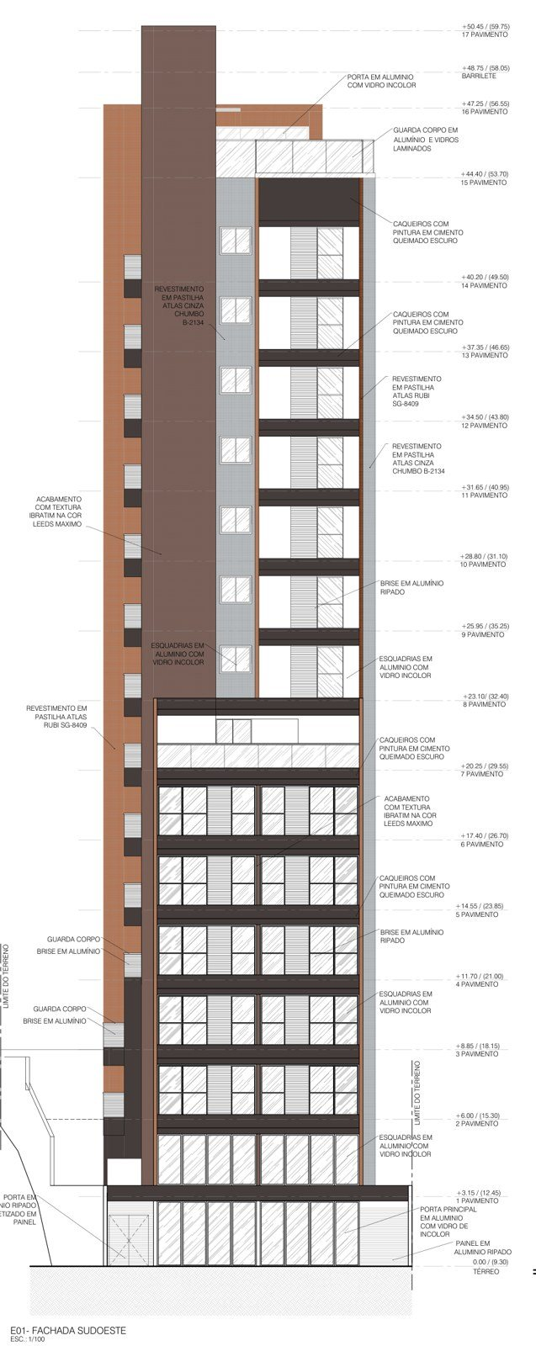
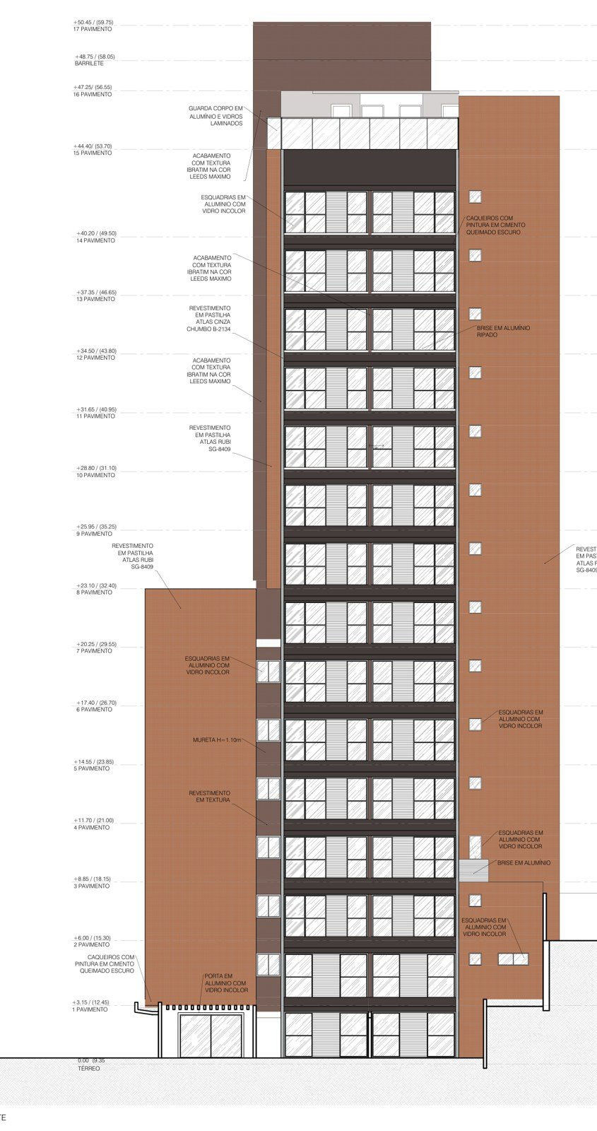
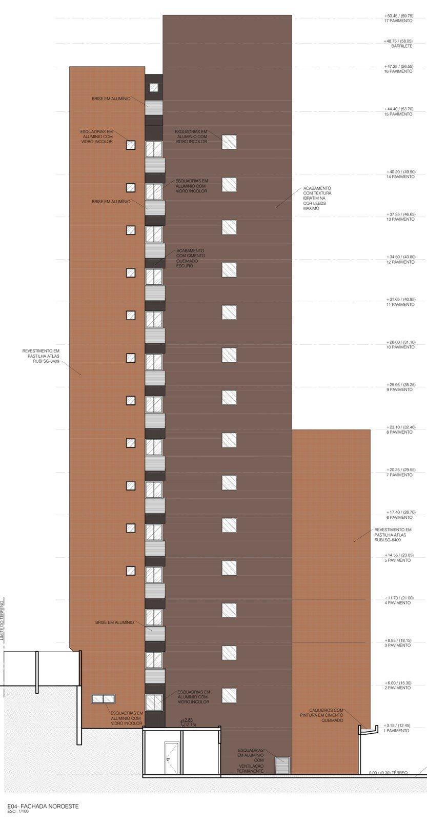
01 · FACHADA · EXECUTIVO
Elevações do executivo (PE-ARQ R11)
E01 · SUDOESTE
E02 · SUDESTE
E04 · NOROESTE
ATENÇÃO
O QUE O EXECUTIVO TRAZ
Revestimentos · pastilha Atlas Rubi SG-8409, pastilha Atlas Cinza Chumbo B-2134 e textura Ibratin cor Leeds Máximo.
Caqueiros · pintura em cimento queimado escuro.
Brises · brise móvel nas unidades e brise em alumínio ripado nas áreas técnicas.
Esquadrias · alumínio com vidro incolor; guarda-corpo em alumínio e vidros laminados.
Conferência · revestimentos não condizem com a imagem de venda: não quantificar até a nova indicação.
SALVADOR SPOT · BOOK DE PREMISSAS DE FACHADA E INTERIORES · 09

Slide 10
01 · FACHADA · LANÇAMENTO × EXECUTIVO
Comparativo: fachada
Imagens P124 × Executivo PE-ARQ R11, Premissas, Memorial e Conferência. DEFINIDO = convergem · A VALIDAR = divergem · PENDENTE = sem definição.
# | Elemento | Lançamento (imagens P124) | Executivo / Premissas / Memorial | Status
01 | Volumes das unidades | Textura cinza clara granulada | Pastilha Atlas Rubi SG-8409 e Cinza Chumbo B-2134 | A VALIDAR
02 | Torre escura | Textura grafite/marrom | Textura Ibratin cor Leeds Máximo | A VALIDAR
03 | Brises | Madeira ripada móvel | Brise móvel / alumínio · PVC (briefing) · madeira (memorial) | A VALIDAR
04 | Esquadrias unidades | Pretas quadriculadas | Alumínio vidro incolor · linha 32 gold (briefing) | A VALIDAR
05 | Esquadrias comuns | Pretas no térreo | Imitando madeira (briefing) · alumínio (executivo) | A VALIDAR
06 | Guarda-corpo unidades | Discreto, sem destaque | Alumínio anodizado montante aparente (briefing) | DEFINIDO
07 | Guarda-corpo rooftop | Vidro | Vidro + "U" inox (briefing) × alumínio + laminado | A VALIDAR
08 | Floreiras | Vegetação em todas as lajes | Caqueiros cimento queimado escuro · sem paisagismo | A VALIDAR
09 | Painel amadeirado | Fundo das sacadas | Não indicado | PENDENTE
10 | Pergolado | Ripado claro | Aço corten + madeira (memorial) · ignifugante | A VALIDAR
11 | Logo-casinha | Iluminado no topo da torre | Letreiro na caixa d'água · sem luminotécnico | PENDENTE
12 | Letreiro seazone | Letras escuras na empena | Sem detalhe | PENDENTE
13 | Piscina e deck | Esverdeada · deck ripado | Esverdeado 20×20 · porcelanato madeira (briefing) | DEFINIDO
14 | Muro | Claro, com vegetação | Muro cor Seazone com logo e nome (briefing) | A VALIDAR
SALVADOR SPOT · BOOK DE PREMISSAS DE FACHADA E INTERIORES · 10

Slide 11
02 · INTERIORES
Premissas de interiores
Recepção · rooftop e piscina · mini market · unidades
SALVADOR SPOT · BOOK DE PREMISSAS DE FACHADA E INTERIORES · 11

Slide 12
02 · INTERIORES
Conceito Seazone × situação do projeto
Imagens de lançamento interna × Conferência de Projetos Executivos (aba Interiores), LOG de considerações, moodboard final e memorial de interiores.
Ambiente | Conceito Seazone (seguir) | Situação registrada | Status
Recepção | Painel muxarabi com drywall curvo, reboco baiano, logo e letreiro iluminados, balanço, sofá nuvem, pendentes de fibra | Viabilidade do drywall curvo a checar (LOG 01) | A VALIDAR
Rooftop interno | Parede de fitinhas do Bonfim, piso com cacos, vigas de madeira, mini market, copa com bancada de concreto branco | Sem detalhamento da copa nem paginação do piso | PENDENTE
Rooftop externo | Deck ripado, piscina esverdeada, banco de cobogó iluminado com floreira | Imagem interna mostra piscina azul | A VALIDAR
Unidades | MDF Guararapes Carvalho Natural e Areia Noronha, velvet cinza, granito preto São Gabriel, porcelanato Branco Savane | Portas brancas × amadeiradas (D4) | A VALIDAR
Executivo | Contratar executivo de interiores | Não há executivo; conferência 0% (não contratado) | PENDENTE
ATENÇÃO
REGRA PARA A OBRA
Não há executivo de interiores. Vale o conceito das imagens de venda (05 - Imagens 3D / 02 - Lançamento Interna), o moodboard final e as indicações 01 a 04 do LOG; logos, letreiros, fitas de LED e pontos do mini market precisam entrar no elétrico antes do fechamento.
SALVADOR SPOT · BOOK DE PREMISSAS DE FACHADA E INTERIORES · 12

Slide 13
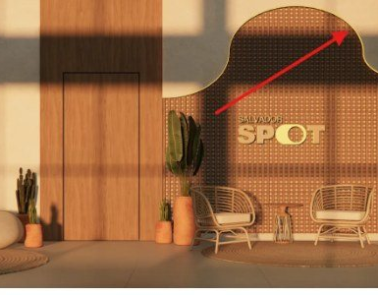
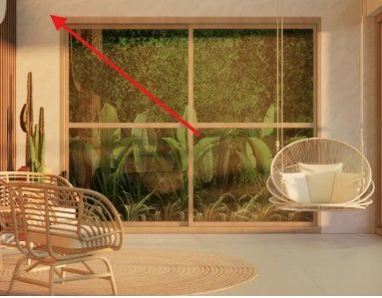
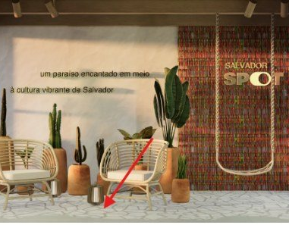
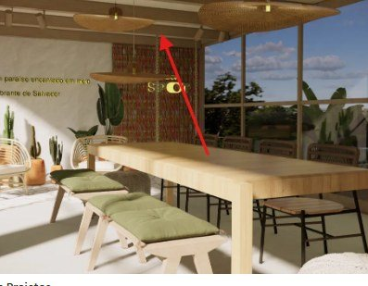
02 · INTERIORES · INDICAÇÕES
Indicações de interiores do LOG de considerações
"[Salvador Spot] LOG de considerações": indicações de interiores marcadas sobre as imagens de venda.
IND 01
IND 02
IND 03
IND 04
Muxarabi + drywall curvo
Reboco baiano
Piso com cacos
Vigas de madeira
Recepção: painel muxarabi com parede de drywall curvada por cima. Checar viabilidade de execução.
Acabamento em reboco baiano nas paredes da recepção e do rooftop.
Piso do rooftop mesclado entre porcelanato padrão e cacos de pisos diversos.
Vigas de madeira aparentes no teto do rooftop.
Também no LOG: portas e bandeiras amadeiradas; esquadrias comuns imitando madeira.
SALVADOR SPOT · BOOK DE PREMISSAS DE FACHADA E INTERIORES · 13

Slide 14
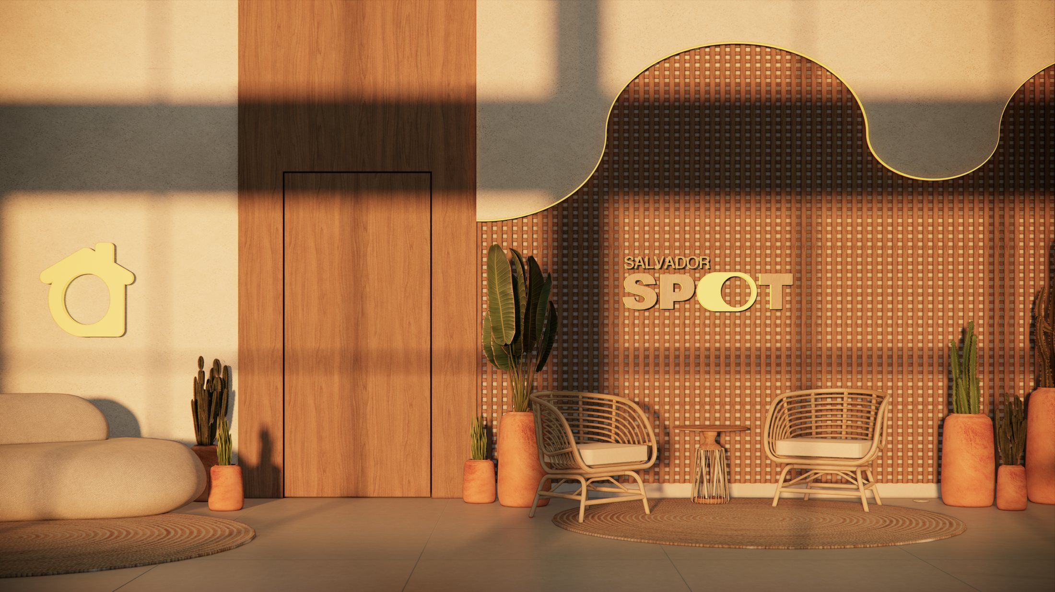
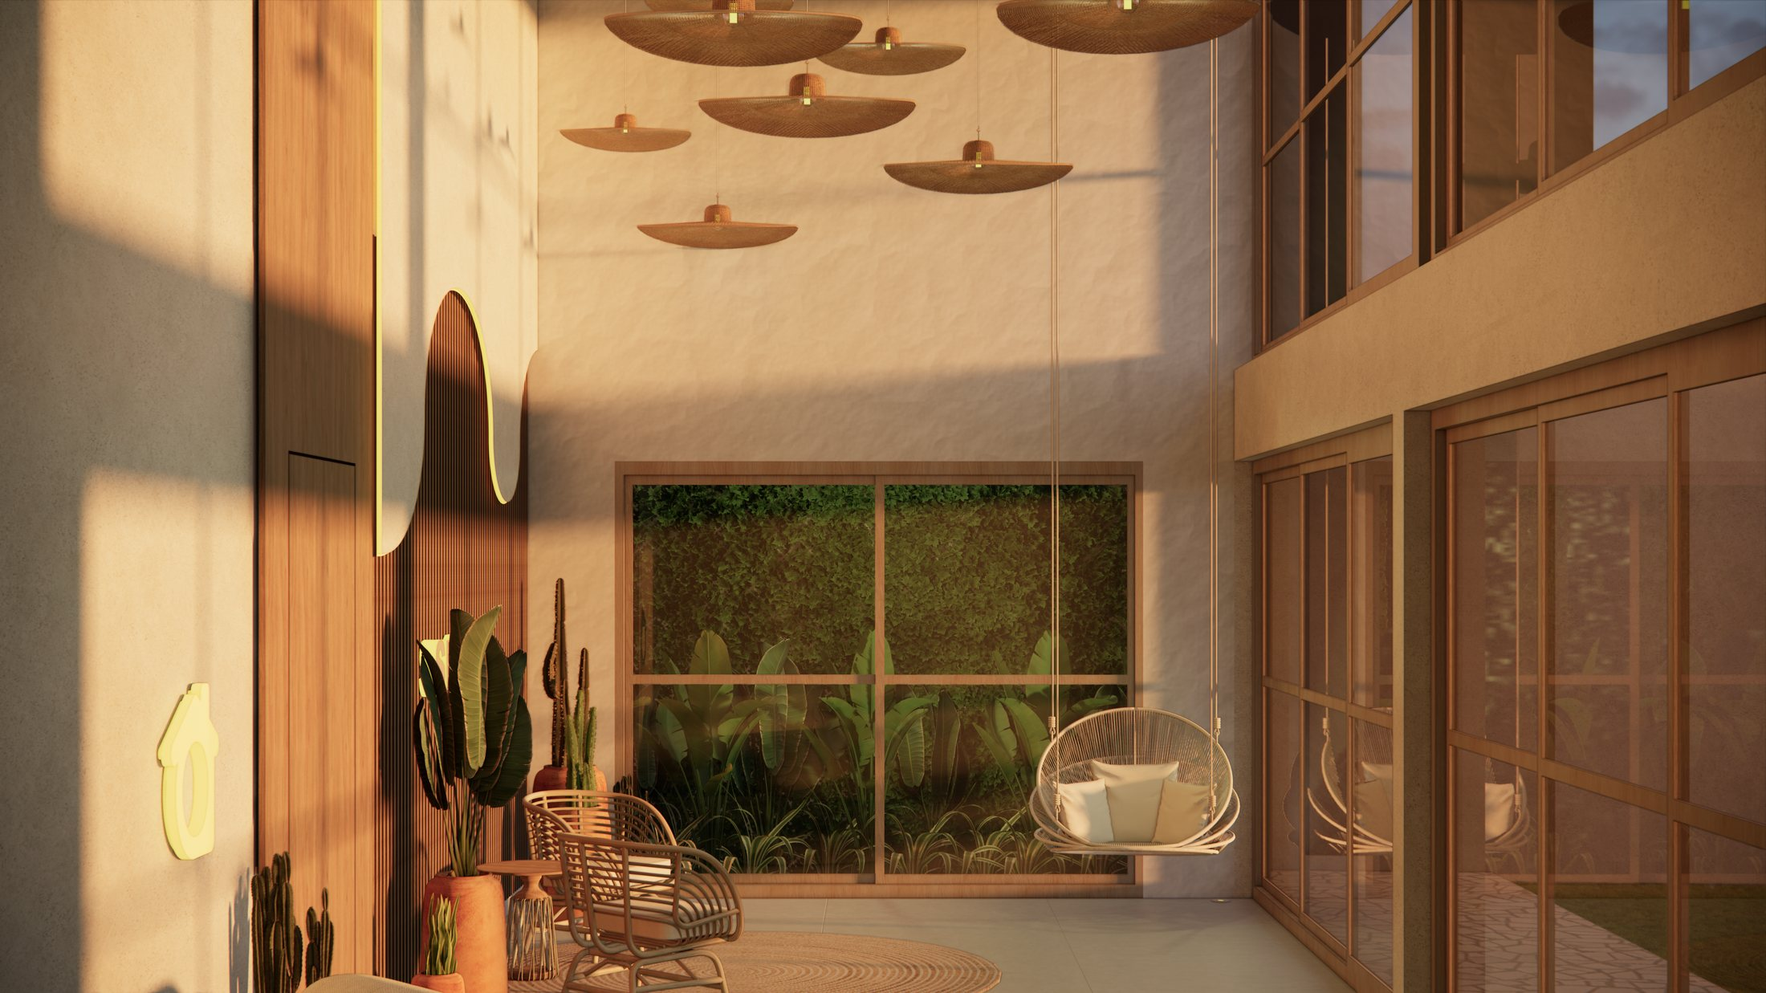
02 · INTERIORES
Recepção (pé-direito duplo)
CONCEITO · RECEPÇÃO
Item | Premissa (briefing · LOG · moodboard · imagens)
Paredes | Pedra Textura Velvet + painel em MDF muxarabi + reboco baiano (briefing e LOG 02)
Painel | Muxarabi com drywall curvo sobreposto e fita de LED (LOG 01 · viabilidade a checar)
Forro | Gesso, pé-direito duplo (briefing)
Piso | Porcelanato 90×90 natural/acetinado · rodapé branco de poliestireno · moodboard: Cemento Grigio
Madeira | MDF Guararapes Carvalho Natural (moodboard) · portas amadeiradas com bandeira até o forro
Mobiliário | Sofá estofado Nuvem, puff Pumpkin, poltronas de bambu, balanço Cariri, tapete redondo Samba
Identidade | Letreiro Salvador SPOT, logo seazone e frase: amadeirados com LED
Iluminação | Pendentes artesanais de fibra (4000 K) · interruptor próprio para logos e frases
Decoração | Vasos de barro com cactos · imagens usam plantas naturais × premissa artificial
BALANÇO + JARDIM
Painel muxarabi com letreiro "Salvador SPOT", logo-casinha iluminado, balanço de corda e vasos de barro.
SALVADOR SPOT · BOOK DE PREMISSAS DE FACHADA E INTERIORES · 14

Slide 15
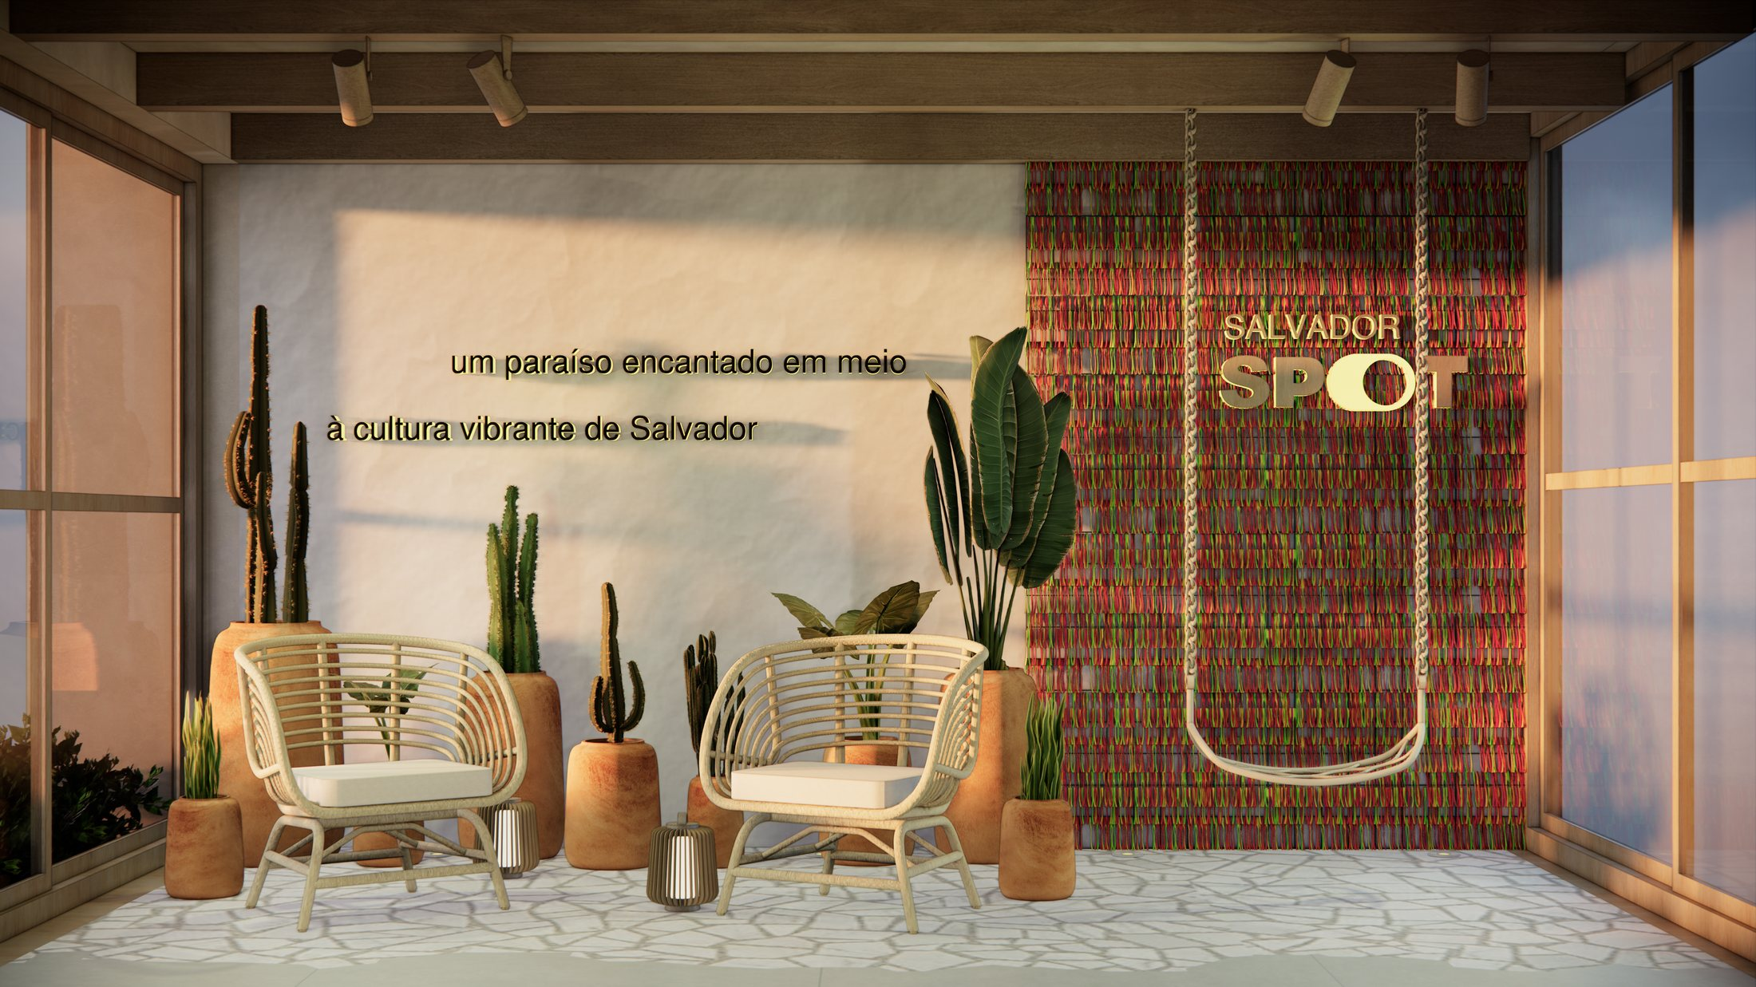
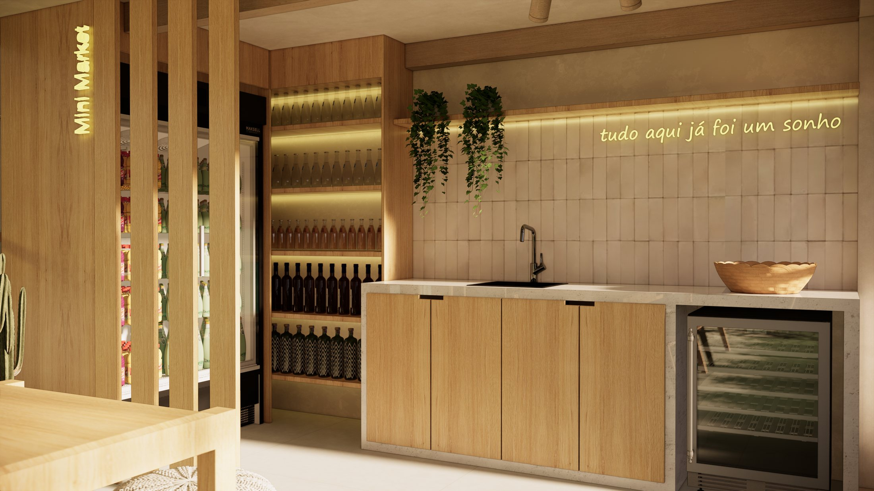
02 · INTERIORES
Rooftop interno: integração, copa e mini market
PAREDE DE FITINHAS
Item | Premissa (briefing · LOG · moodboard · imagens)
Paredes | Reboco baiano + estrutura metálica revestida com fitas do Senhor do Bonfim (briefing e LOG 02)
Copa | Pedra branca estilo canjiquinha (briefing) · bancada em concreto branco (moodboard)
Piso | Porcelanato 90×90 mesclado com cacos de pisos diversos (briefing e LOG 03)
Forro | Gesso com vigas de madeira aparentes (briefing e LOG 04) · cortineiro nas portas e janelas
Marcenaria | MDF Guararapes Carvalho Natural · mini market com fita de LED e logo iluminado
Mobiliário | Mesa Flexa, cadeiras Doha, banco Diamantina, puff Pumpkin, poltronas de bambu, balanço Painho
Letreiros | Frases iluminadas e letreiro "Salvador SPOT" amadeirado com LED
Iluminação | Trilho de iluminação + pendentes de fibra sobre a mesa central
Esquadrias | Acabamento imitando madeira em toda a área comum (briefing e LOG)
COPA + MINI MARKET
Fitinhas do Senhor do Bonfim, piso de caquinhos, vigas de madeira, balanço e letreiros iluminados.
SALVADOR SPOT · BOOK DE PREMISSAS DE FACHADA E INTERIORES · 15

Slide 16
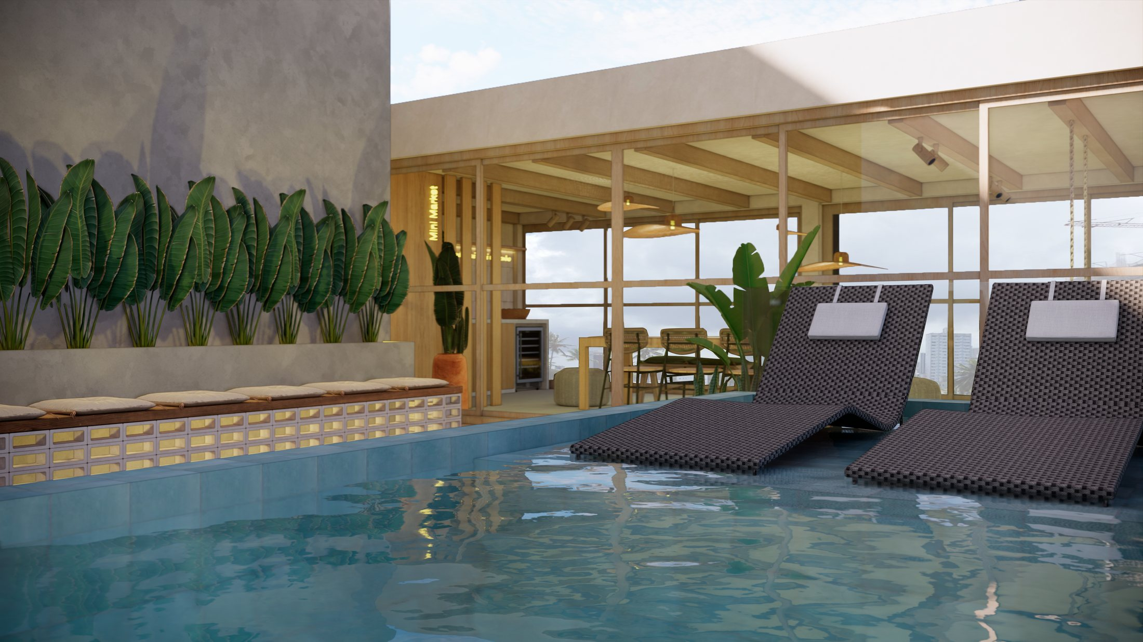
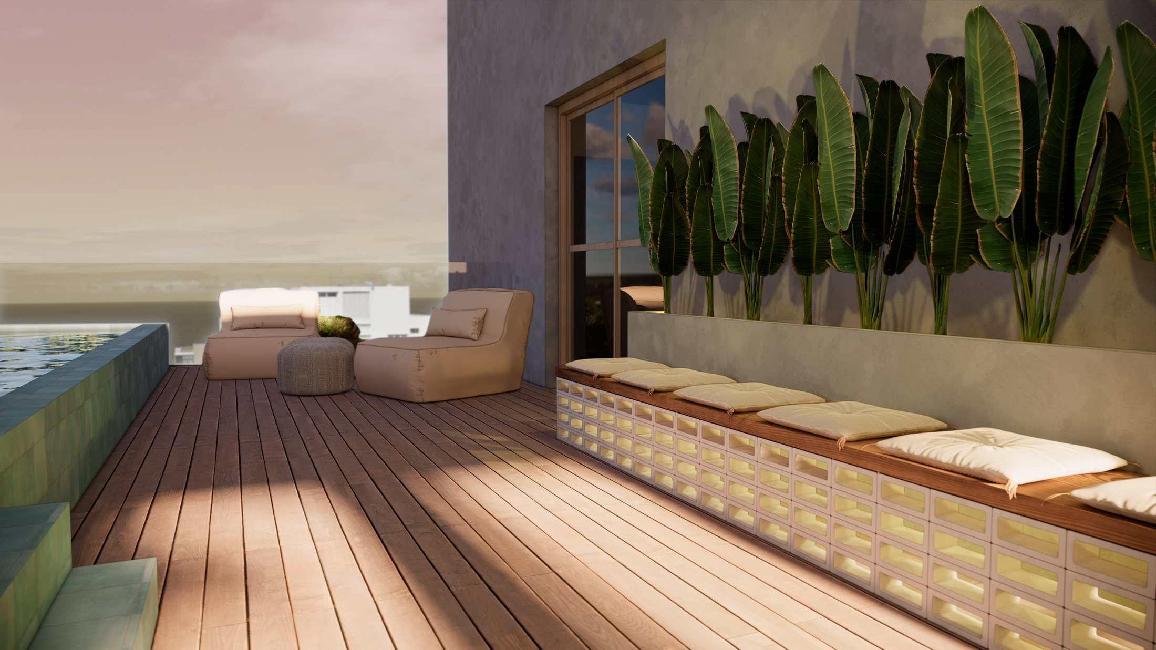
02 · INTERIORES
Rooftop externo: piscina e deck
PISCINA
Item | Premissa (briefing · memorial · moodboard · imagens)
Piso externo | Porcelanato que imita madeira 120×20, rodapé embutido (briefing)
Piscina | Revestimento esverdeado 20×20 (briefing) · aérea esverdeada × render interno azul
Borda | Cerâmica atérmica ou pedra São Tomé (memorial)
Moodboard | Referência "On Fire Glacier" na página da piscina
Banco | Floreira em alvenaria + banco de cobogó com iluminação interna (briefing)
Guarda-corpo | Vidro incolor com perfil "U" inox (briefing)
Mobiliário | Espreguiçadeiras Selima e puffs Joy (memorial de interiores)
Ducha | Ducha de piso + ralo e torneira próxima (briefing)
Aquecimento | Solar para a piscina (briefing)
DECK + BANCO
Deck ripado, banco de cobogó iluminado com almofadas e floreira com vegetação atrás.
SALVADOR SPOT · BOOK DE PREMISSAS DE FACHADA E INTERIORES · 16

Slide 17
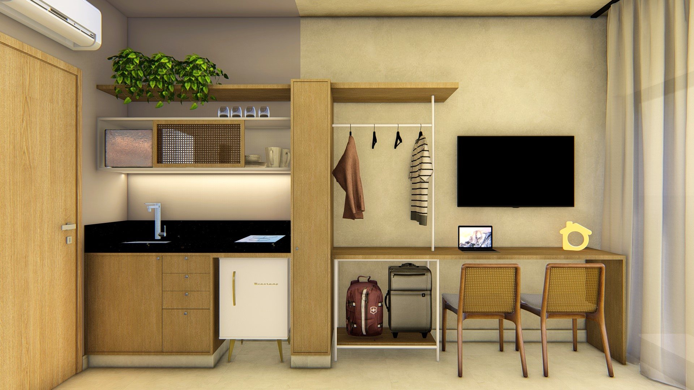
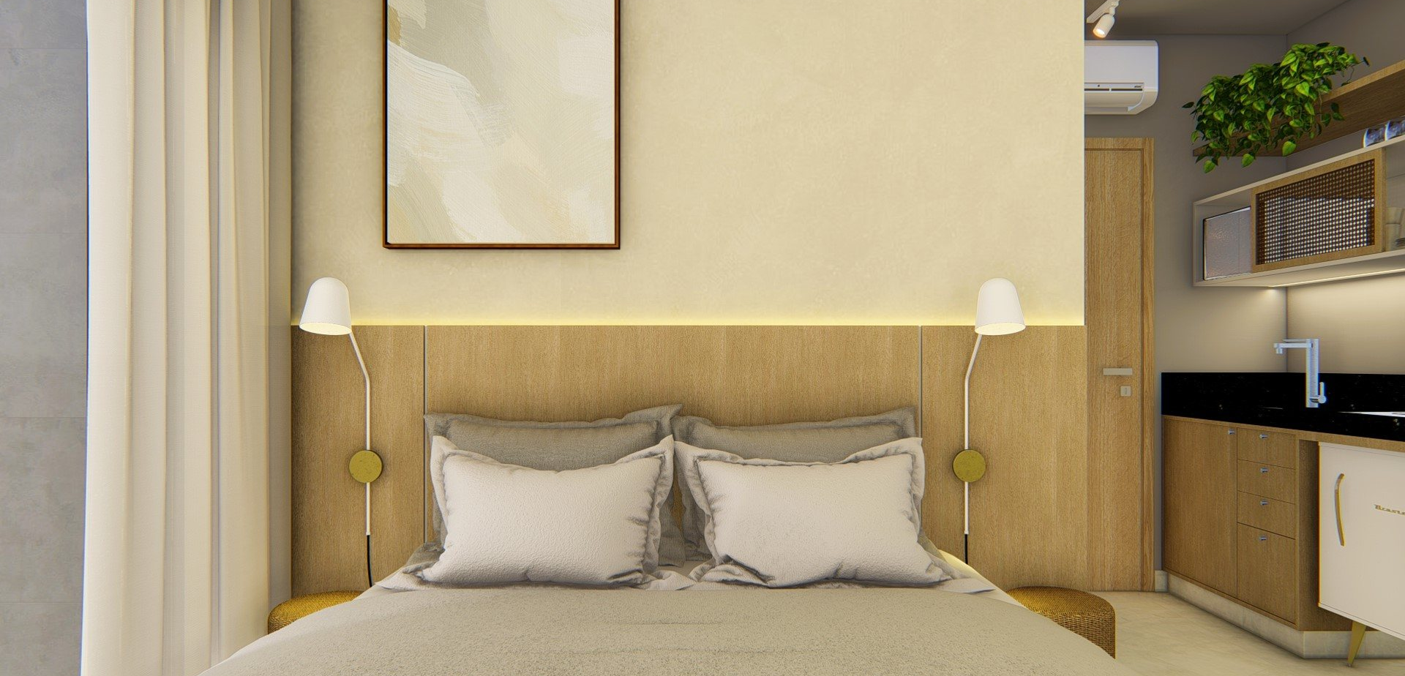
02 · INTERIORES
Unidades: acabamentos e escopo
UNIDADE SIMPLES
Item | Premissa (briefing · moodboard · memorial · conferência)
Piso | Porcelanato 90×90 natural/acetinado (briefing) · moodboard: Urban Branco Savane
Paredes | Branco gelo acetinado (briefing) · parede de destaque em Coral Decora Velvet Cinza (moodboard)
Banheiro | Porcelanato 90×90 nas paredes (briefing) × azulejo (memorial 2023, D3) · nicho não previsto
Marcenaria | MDF Guararapes Carvalho Natural e MDF Areia Noronha (moodboard)
Bancadas | Granito preto São Gabriel na copa e no banheiro (moodboard)
Metais e box | Metais pretos · box com vidro incolor e perfil preto (memorial de interiores)
Esquadrias | Linha 32 gold, PVC ou alumínio anodizado (briefing) · pretas nas imagens
Portas | Kit porta pronta lisa · branca (premissa) × amadeirada (LOG) · D4
Vidros | Incolor nas unidades, jateado nos banheiros (briefing) × mini-boreal (memorial, D6)
UNIDADE DE CANTO
Imagens das unidades simples, de canto, PCD e garden (05 - Imagens 3D / 02 - Lançamento Interna). Gardens com grama e deck ripado.
SALVADOR SPOT · BOOK DE PREMISSAS DE FACHADA E INTERIORES · 17

Slide 18
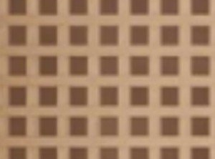
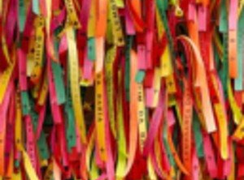
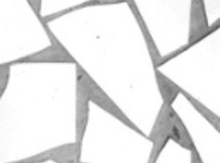
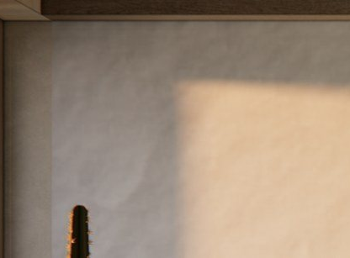

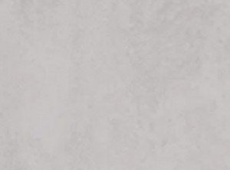
02 · INTERIORES · MAPA DE MATERIALIDADE
Materiais de interiores: áreas comuns
Amostras do "Moodboard - Salvador Spot - Final" e das imagens de venda. Referência visual, não substitui amostra física.
T13
Painel muxarabi
T14
Fitinhas do Bonfim
T15
Piso de caquinhos
Aplicação: recepção, parede do letreiro.
Aplicação: rooftop, parede do balanço.
Aplicação: rooftop interno.
Especificação: painel em MDF muxarabi (briefing, moodboard) com drywall curvo por cima (LOG 01).
Especificação: estrutura metálica revestida com fitas coloridas do Senhor do Bonfim (briefing, moodboard).
Especificação: porcelanato mesclado com cacos cerâmicos, referência ao Pelourinho (briefing, LOG 03, moodboard).
Obra: checar viabilidade do drywall curvo e prever fita de LED. A VALIDAR.
Obra: definir estrutura e fixação das fitas. A VALIDAR.
Obra: sem paginação no executivo. PENDENTE.
T16
Reboco baiano
T17
Vigas de madeira
T18
Porcelanato Cemento Grigio
Aplicação: paredes da recepção e do rooftop.
Aplicação: forro do rooftop.
Aplicação: piso da recepção e do rooftop interno.
Especificação: acabamento em reboco baiano (briefing e LOG 02) · textura clara nas imagens.
Especificação: vigas de madeira aparentes sob o forro de gesso (briefing e LOG 04).
Especificação: porcelanato Cemento Grigio (moodboard) · briefing: porcelanato 90×90 natural/acetinado.
Obra: aprovar painel-teste antes da execução. A VALIDAR.
Obra: sem planta de forro no executivo. PENDENTE.
Obra: combinar com os cacos no rooftop.
SALVADOR SPOT · BOOK DE PREMISSAS DE FACHADA E INTERIORES · 18

Slide 19
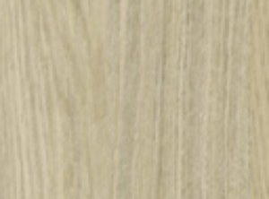


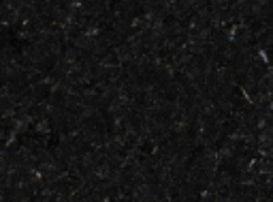
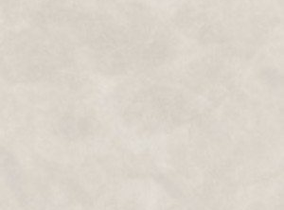
02 · INTERIORES · MAPA DE MATERIALIDADE
Materiais de interiores: unidades
Amostras do "Moodboard - Salvador Spot - Final" (unidade simples e banheiro). Referência visual, não substitui amostra física.
T19
MDF Guararapes Carvalho Natural
T20
MDF Areia Noronha
T21
Porcelanato Urban Branco Savane
Aplicação: marcenaria das unidades e áreas comuns.
Aplicação: aéreos e prateleiras da copa.
Aplicação: piso da unidade e banheiro.
Especificação: MDF Guararapes Carvalho Natural (moodboard e memorial de interiores).
Especificação: MDF Areia Noronha (moodboard e memorial de interiores).
Especificação: porcelanato Urban Branco Savane (moodboard) · briefing: 90×90 natural/acetinado.
Obra: mesmo padrão em todas as tipologias.
Obra: combinar com o carvalho conforme imagens.
Obra: mesma referência no piso e nas paredes do banheiro.
T22
Granito preto São Gabriel
T23
Coral Decora Velvet Cinza
DECIDIR
UNIDADES
Aplicação: bancadas da copa e do banheiro.
Aplicação: parede de destaque da unidade.
Portas: branca (premissa) × amadeirada (LOG) · D4.
Banheiro: porcelanato × azulejo · D3.
Nicho do box: não previsto nem detalhado.
Especificação: granito preto São Gabriel (moodboard e memorial de interiores).
Especificação: Coral Decora Velvet Cinza (moodboard) · briefing: demais paredes branco gelo acetinado.
Obra: deixar pontos conforme as Vistas 01 a 04 (briefing).
Obra: aprovar painel-teste.
SALVADOR SPOT · BOOK DE PREMISSAS DE FACHADA E INTERIORES · 19

Slide 20
02 · INTERIORES · LANÇAMENTO × PROJETO
Comparativo: interiores
Imagens de interiores × premissas, LOG, moodboard, memoriais e Conferência de Projetos Executivos.
# | Elemento | Imagens de interiores | Premissas / LOG / conferência | Status
01 | Recepção · painel | Muxarabi com recorte curvo | Drywall curvo: viabilidade a checar (LOG 01) | A VALIDAR
02 | Recepção · paredes | Textura clara | Pedra Textura Velvet + reboco baiano (briefing) | DEFINIDO
03 | Logos e letreiros | Iluminados | Sem luminotécnico contratado | PENDENTE
04 | Plantas | Naturais em vasos de barro | Premissa: plantas artificiais | A VALIDAR
05 | Rooftop · parede | Fitinhas coloridas | Estrutura metálica + fitas (briefing) | DEFINIDO
06 | Rooftop · piso | Caquinhos | Porcelanato + cacos (LOG 03) · sem paginação | PENDENTE
07 | Rooftop · forro | Vigas de madeira | Vigas de madeira (LOG 04) · sem planta de forro | PENDENTE
08 | Piscina | Azul (interna) · esverdeada (aérea) | Esverdeado 20×20 (briefing) | A VALIDAR
09 | Copa | Bancada clara | Concreto branco (moodboard) · canjiquinha (briefing) | A VALIDAR
10 | Esquadrias comuns | Madeira nas imagens internas | Imitando madeira (briefing e LOG) | DEFINIDO
11 | Portas | Amadeiradas | Branca (premissa) × amadeirada (LOG) · D4 | A VALIDAR
12 | Unidades · marcenaria | Carvalho + areia | Guararapes Carvalho Natural + Areia Noronha | DEFINIDO
13 | Esquadrias unidades | Pretas | Linha 32 gold · cor não travada | A VALIDAR
14 | Executivo de interiores | — | Não contratado (conferência) | PENDENTE
SALVADOR SPOT · BOOK DE PREMISSAS DE FACHADA E INTERIORES · 20

Slide 21
03 · BRIEFING
Briefing de projeto
Acabamentos marcados em "[SALVADOR SPOT] Premissas de Projeto" · cruzamento com o projeto
SALVADOR SPOT · BOOK DE PREMISSAS DE FACHADA E INTERIORES · 21

Slide 22
03 · BRIEFING
Briefing × projeto: acabamentos
Opções marcadas em "[SALVADOR SPOT] Premissas de Projeto" (coluna "Conferência" = True) × Executivo PE-ARQ R11, LOG e Memorial.
# | Elemento | Briefing de Projeto (opção marcada) | Executivo / LOG / memorial | Status
01 | Brises | PVC, conforme detalhamento arquitetônico | Brise móvel / alumínio (executivo) · madeira (memorial) | A VALIDAR
02 | Fechamento do terreno | Muro com pintura cor Seazone, logo e nome | Muro no executivo · cor não indicada | A VALIDAR
03 | Esquadrias | Linha 32 gold · PVC ou alumínio anodizado | Alumínio vidro incolor · sem linha/cor | A VALIDAR
04 | Esquadrias comuns | Acabamento imitando madeira | LOG confirma · térreo preto na imagem | A VALIDAR
05 | Guarda-corpo privativo | Alumínio anodizado com montante aparente | Alumínio e vidros laminados (executivo) | A VALIDAR
06 | Guarda-corpo comum | Vidro incolor com perfil "U" inox | Alumínio e vidros laminados (executivo) | A VALIDAR
07 | Área externa | Pintura seguindo o conceito da fachada | Revestimentos do executivo reprovados | A VALIDAR
08 | Recepção | Pedra Velvet + muxarabi + reboco baiano | LOG 01/02 · imagens | DEFINIDO
09 | Rooftop | Reboco baiano + fitas do Bonfim + canjiquinha | LOG 02 · imagens | DEFINIDO
10 | Pisos comuns | Porcelanato 90×90 · cacos no rooftop · madeira 120×20 externo | LOG 03 · sem paginação | PENDENTE
11 | Piscina | Esverdeado 20×20 · aquecimento solar | Aérea esverdeada · render interno azul | A VALIDAR
12 | Portas | Kit pronto · obs.: acabamento amadeirado | LOG: amadeirado · premissa: branca (D4) | A VALIDAR
13 | Paredes unidades | Branco gelo acetinado | Velvet Cinza na parede de destaque (moodboard) | DEFINIDO
14 | Vidros | Jateado nos banheiros | Mini-boreal (memorial) · D6 | A VALIDAR
15 | Paisagismo | Floreira em alvenaria + banco de cobogó iluminado | Sem projeto de paisagismo | PENDENTE
SALVADOR SPOT · BOOK DE PREMISSAS DE FACHADA E INTERIORES · 22

Slide 23
04 · PONTOS DE ATENÇÃO
Pontos de atenção
O que gera retrabalho se não for observado · premissas travadas · checklist de validação
SALVADOR SPOT · BOOK DE PREMISSAS DE FACHADA E INTERIORES · 23

Slide 24
04 · PONTOS DE ATENÇÃO
O que Obras precisa observar
REVESTIMENTOS DA FACHADA
BRISES E MADEIRA
ESQUADRIAS
Executivo indica pastilha Rubi e Cinza Chumbo.
Brises: madeira (imagem) × PVC × alumínio.
Unidades pretas nas imagens: travar linha e cor.
Imagem vendida é cinza clara granulada.
Painel amadeirado das sacadas sem indicação.
Áreas comuns imitando madeira (briefing e LOG).
Não quantificar até a nova indicação.
Pergolado: aço corten + madeira (memorial).
Vidros dependem do laudo térmico-acústico.
IDENTIDADE E LUZ
ROOFTOP E PISCINA
INTERIORES
Logo-casinha na torre sem ponto de força.
Guarda-corpo: vidro + "U" inox × alumínio.
Drywall curvo da recepção: checar viabilidade.
Letreiro seazone na empena sem detalhe.
Piscina esverdeada 20×20 (briefing).
Cacos, fitinhas e vigas sem detalhamento.
Luminotécnico não contratado.
Deck em porcelanato imitando madeira.
Executivo de interiores não contratado.
SALVADOR SPOT · BOOK DE PREMISSAS DE FACHADA E INTERIORES · 24

Slide 25
04 · PONTOS DE ATENÇÃO
Não alterar sem validação
PREMISSAS TRAVADAS (IMAGEM VENDIDA + BRIEFING)
ATENÇÃO
ANTES DE COMPRAR OU EXECUTAR
Fachada cinza clara com torre escura, conforme imagens P124.
1. Nenhum revestimento externo entra em pedido até a nova indicação de fachada (conferência ARQ #19).
2. Itens A VALIDAR não entram em pedido de compra até a definição registrada.
3. As indicações 01 a 04 do LOG devem aparecer no executivo de interiores.
4. Amostras físicas (texturas, brise, esquadria, revestimento da piscina, reboco baiano) aprovadas no local.
5. Onde memorial, executivo e briefing divergem, prevalece a definição registrada por Projetos.
Logo-casinha iluminado no topo da torre.
Brises ripados em frente às janelas e floreiras em todas as lajes.
Muro com pintura cor Seazone, logo e nome.
Guarda-corpo das áreas comuns em vidro incolor com perfil "U" inox.
ONDE CONSULTAR (1.14 - [2074] SALVADOR SPOT / 02 - PROJETOS)
Piscina esverdeada 20×20 e deck imitando madeira.
Fachada: 07 - Projeto Executivo / 04 - Executivo (PE-ARQ R11) · 05 - Imagens 3D / 01 - Lançamento Externa
Interiores: 05 - Imagens 3D / 02 - Lançamento Interna · 10 - Projeto de Interiores
Premissas: 00 - Premissas de Projeto (briefing e LOG) · 09 - Memorial Descritivo
Conferência: 12 - Conferência de Projetos (planilha e relatórios 02 a 05)
Recepção: muxarabi, pedra Velvet e reboco baiano.
Rooftop: fitinhas do Bonfim, cacos no piso e vigas de madeira.
SALVADOR SPOT · BOOK DE PREMISSAS DE FACHADA E INTERIORES · 25

Slide 26
04 · PONTOS DE ATENÇÃO
Pendências e checklist
# | Item | O que definir | Status
01 | Revestimentos de fachada | Nova indicação alinhada à imagem de venda (substitui Rubi/Chumbo) | PENDENTE
02 | Torre escura | Confirmar Ibratin Leeds Máximo × tom da imagem | A VALIDAR
03 | Brises | Unificar material: madeira × PVC × alumínio (D2/D16) | A VALIDAR
04 | Esquadrias | Linha, cor (preto nas unidades, madeira nas comuns) e vidro | A VALIDAR
05 | Painel amadeirado | Material e acabamento no fundo das sacadas | PENDENTE
06 | Floreiras | Acabamento dos caqueiros e projeto de paisagismo | A VALIDAR
07 | Pergolado | Material e detalhe (aço corten + madeira no memorial) | A VALIDAR
08 | Logo e letreiros | Casinha na torre, seazone na empena: material, luz e ponto | PENDENTE
09 | Guarda-corpo rooftop | Vidro + "U" inox (briefing) × alumínio (executivo) | A VALIDAR
10 | Muro | Pintura cor Seazone com logo e nome | A VALIDAR
11 | Piscina | Revestimento esverdeado 20×20 × render interno azul | A VALIDAR
12 | Recepção | Viabilidade do drywall curvo sobre o muxarabi | A VALIDAR
13 | Rooftop interno | Paginação dos cacos, estrutura das fitinhas, vigas de madeira | PENDENTE
14 | Portas | Branca × amadeirada (D4) | A VALIDAR
15 | Banheiro das unidades | Porcelanato × azulejo (D3) · nicho no box | A VALIDAR
16 | Luminotécnico | Contratar: fachada, logos e letreiros iluminados | PENDENTE
17 | Paisagismo | Contratar: floreiras, jardim frontal e rooftop | PENDENTE
18 | Executivo de interiores | Contratar escritório especializado | PENDENTE
SALVADOR SPOT · BOOK DE PREMISSAS DE FACHADA E INTERIORES · 26

Slide 27
SALVADOR SPOT
Book de Premissas de Fachada e Interiores
Lançamento × Executivo · Seazone
SALVADOR SPOT · BOOK DE PREMISSAS DE FACHADA E INTERIORES · 27

